Slide 1
Python 3D繪圖之進階處理 -以波士頓房價與鳶尾花分類為例
報告人：
指導老師：
報告地點：
報告時間：
冉芳綺同學、鄭翰欽同學
楊慶忠 博士
台南市伽碩職訓中心
民國112年2月9日
Notes:
Note: 波士頓須注意後面投影片有沒有打錯字

Slide 2
內容綱要
研究動機及目的
使用工具 python套件
波士頓工作流程圖
波士頓房價預測資料
成果分析
結果與討論
鳶尾花工作流程圖
鳶尾花資料介紹
K-means分群介紹
成果分析
結果與討論
未來展望
參考資料

Slide 3
研究動機
面對大量的數據，通常需要資料分析並進行圖形化的呈現。資料分析雖有許多模型可以套用，但結果呈現部份，往往2D的圖，能呈現的變數有限。縱使使用3D圖，也只能呈現三個變數。因此本專題嘗試進行線性迴歸、資料分群，並使用3D圖來展現4個以上的變數。

Slide 4
研究目的
使用波士頓房價與鳶尾花特徵暨物種分類這兩個資料集作分析
波士頓房價
使用住宅平均房間數(RM)，住宅擁有者為中低收入戶的比率(LSTAT)，氮氧化物濃度(NOx)，是否靠近查爾斯河(CHAS)這四項因子，以及房價的中位數(MEDV)來進行3D圖的繪製，以呈現出5D的效果
鳶尾花特徵暨物種分類
使用K-means cluster這個方法來進行分群
比較分群結果與真實物種分類間的差異

Slide 5
使用工具 python套件
scikit.learn(sklearn) datasets套件，它提供了許多經典的機器學習資料集，方便用戶評估模型的性能或進行測試，它包括許多經典的資料集，如 boston、iris 等等..。
Pandas-DataFrame:主要用來處理雙維度的資料，也就是具有列(row)與欄(column)的表格式資料集，所以經常應用於讀取CSV檔案、網頁表格或資料庫等，來進行其中的資料分析或處理。
Numpy-array:提供非常高效能的多維陣列數學函式庫，可定義任意的數據型態(Data Type)並進行數據處理。此外numpy能輕易及無縫的與多種模組整合，以提供一個方便、快捷的資料處理方式。

Slide 6
使用工具 python套件
Matplotlib.pyplot:主要用來繪圖的功能，可以輕鬆繪製各種圖形，如折線圖、長條圖、散佈圖，以及能夠調整圖形屬性的函數，如 xlabel、title、legend 等。使用者可以根據自己的需求選擇適當的函數來繪製圖形。
mpl_toolkits-mplot3d是 Matplotlib 庫中的一個子模組，提供了許多用於繪製 3D 圖形的函數，以及能夠調整圖形屬性的函數，如 xlabel、ylabel、zlabel、title 等。使用者可以根據自己的需求選擇適當的函數來繪製 3D 圖形。
sklearn cluster為sklearn提供的分群模組。此模組內有許多分群模型可供選擇，如K-means, Spectral clustering, Affinity propagation等。本案例使用的是K-means cluster這個分群演算法。
Notes:
https://www.youtube.com/watch?v=8h2YhqoUsEw 4:37有mpl_toolkits.mplot3d念法

Slide 7
波士頓房價預測3D繪圖 【數據分析】

Slide 8
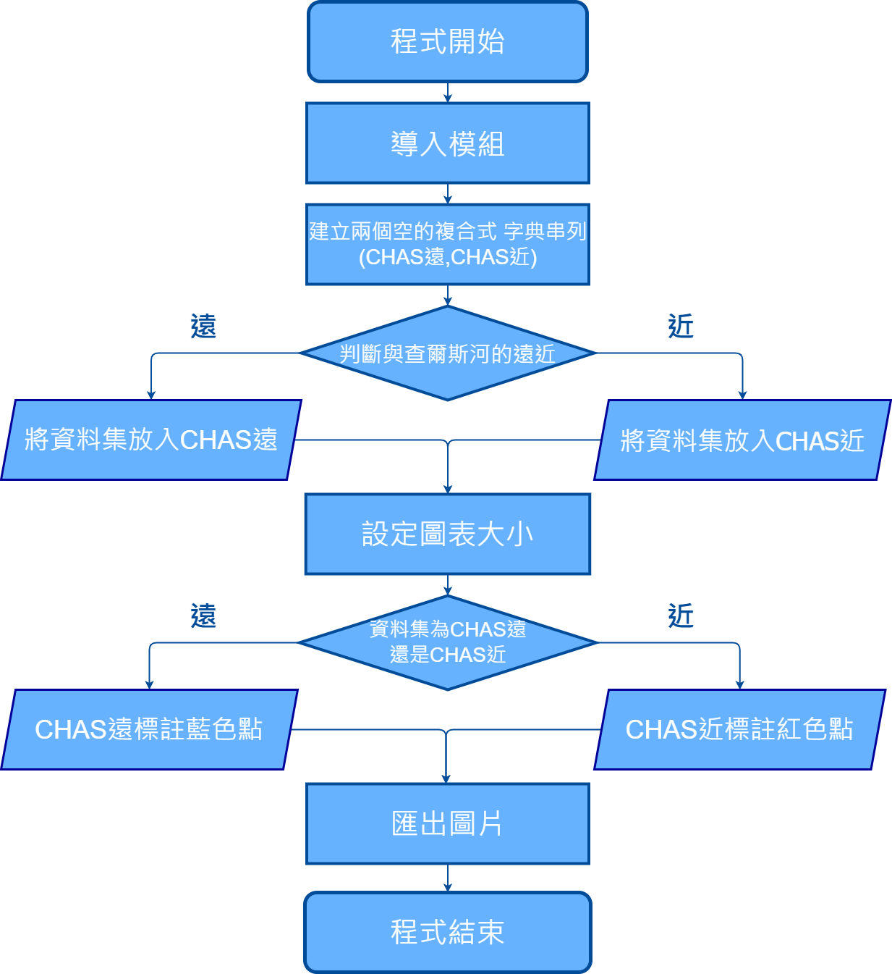
工作流程圖 -針對查爾斯河部分
Notes:
" - "改到第2行針對查爾斯河

Slide 9
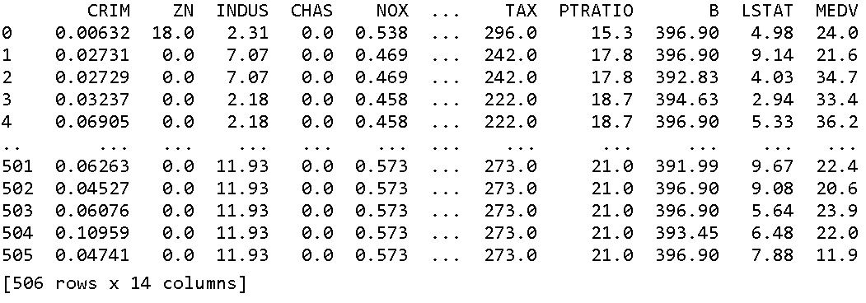
◆ CRIM: 每個城鎮的人均犯罪率
◆ ZN: 佔地25,000平方英尺以上的住宅區域比例
◆ INDUS: 每個城鎮非零售業的營業面積比例
◆ CHAS: 是否靠近「查爾斯河」
◆ NOx: 氮氧化物濃度 (單位10ppm)
◆ RM: 每個住宅的平均房間數
◆ AGE: 1940年前的私有住宅的住房比率
◆ DIS: 與五個波士頓就業中心的加權距離
◆ RAD: 徑向公路的通達指數
◆ TAX: 每10,000美元的所需繳的財產稅
◆ PTRATIO:每個城鎮的師生比例
◆ B: 黑人比例
◆ LSTAT: 住宅擁有者為中低收入戶的比率
◆ MEDV: 自有住宅的中位數價格
波士頓房價預測相關資料
主要採用以下4種特徵:
RM:每個住宅的平均房間數
LSTAT:住宅擁有者為中低收入戶的比率
NOx:氮氧化物濃度
CHAS:是否靠近查爾斯河
MEDV:房價的中位數

Slide 10
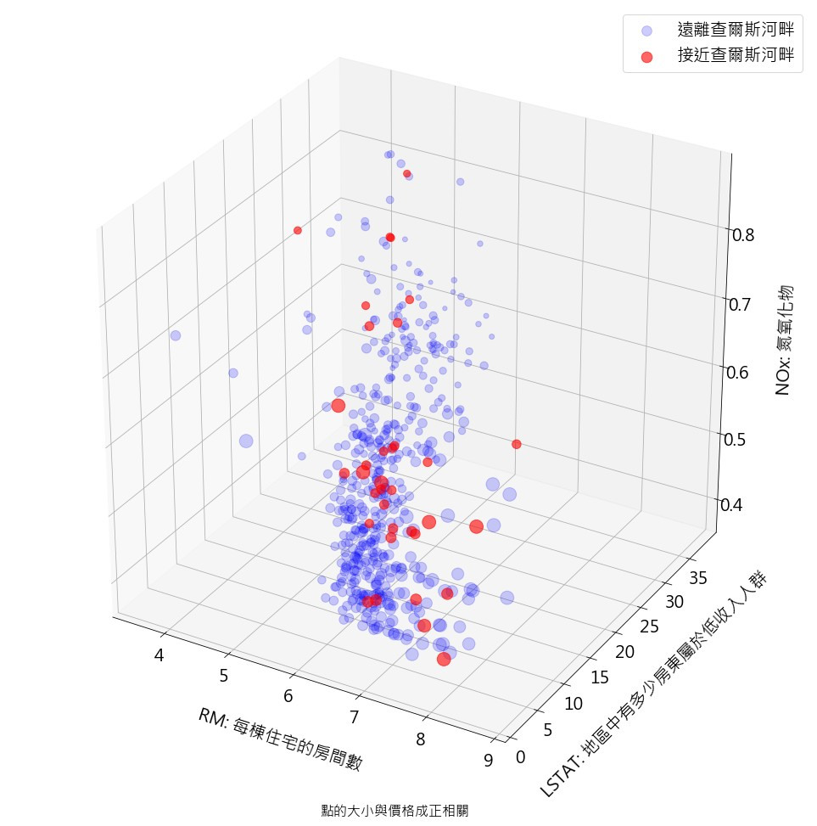
成果分析
Notes:
參考資料：http://nehrc.nhri.org.tw/toxic/toxfaq_detail_mobile.php?id=142
https://zh.m.wikipedia.org/zh-tw/%E6%B0%AE%E6%B0%A7%E5%8C%96%E7%89%A9

Slide 11
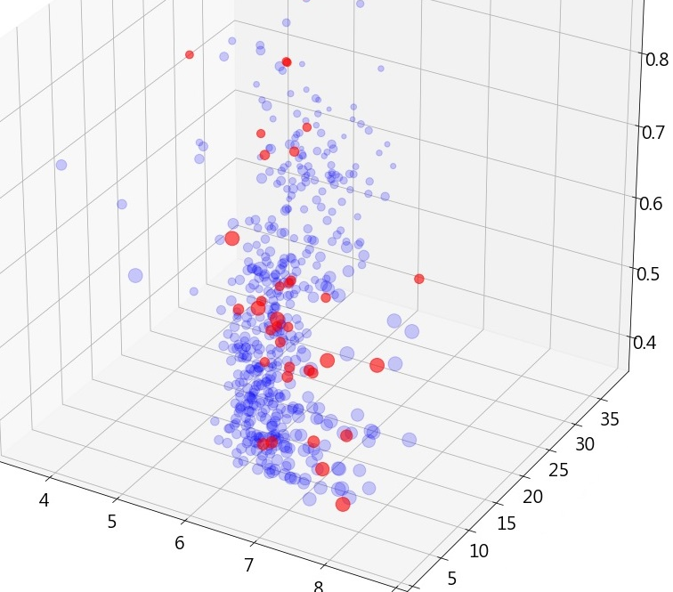
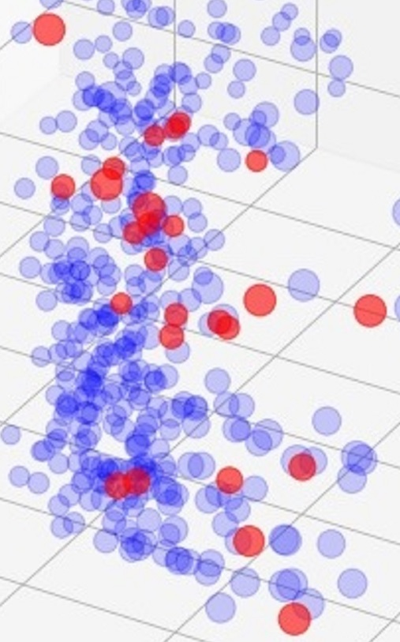
結果與討論
我們可以發現代表靠近查爾斯河的紅色點普遍都相對比較大，由此可知靠近查爾斯河的房價是有比較高的；住宅房間數在5~6間是比較多的；住宅擁有者為中低收入戶集中在百分之10%~20%這個區間；再來可以看到z軸這邊的氮氧化物，大多的點都是在0.4(單位10ppm)這裡，並且可以發現氮氧化物濃度越高，點的大小就越小，所以可以知道氮氧化物濃度指數對於房價的影響。

Slide 12
鳶尾花分類3D繪圖 【數據分群】

Slide 13
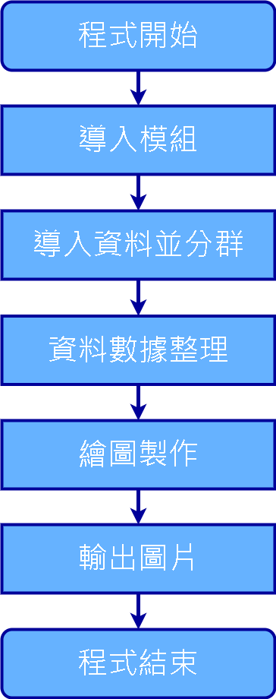
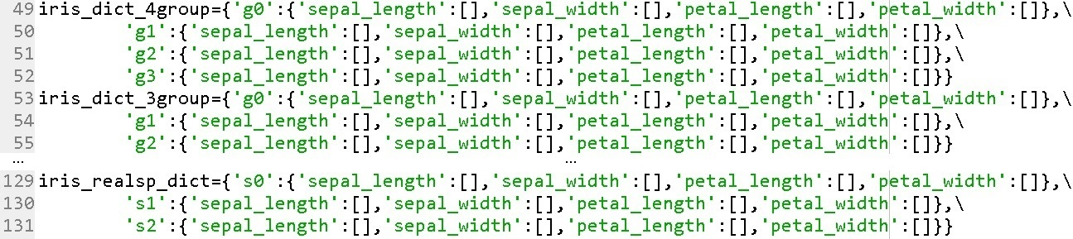
工作流程圖
Notes:
PS: 建議也把真實數據分類的code也擺上去 (S0, S1, S2那個)
另外圖框可以窄一點，然後箭頭粗一點這樣

Slide 14
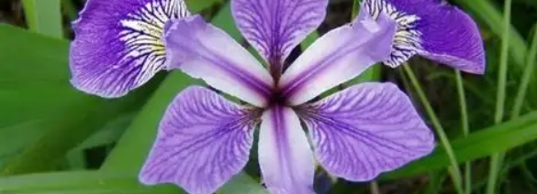


鳶尾花資料介紹
鳶尾花屬名
Iris
3個品種
Setosa
Versicolor
Virginica
4個特徵
Sepal length (花萼長度)
Sepal width (花萼寬度)
Petal length (花瓣長度)
Petal width (花瓣寬度)
花萼
(sepal)
花瓣
(petal)
Versicolor
花瓣
(petal)
花萼
(sepal)
Virginica
花瓣
(petal)
花萼
(sepal)
Setosa

Slide 15

K-means分群方法介紹
K-means是一種聚類算法，將相似的數據點分組的結果，每個數據點都有相似的特徵或屬性，然後將每個數據點分配給最近的中心點。接著，中心點會根據分配給它們的點重新計算位置，這一過程會不斷重複直到中心點不再發生變化或達到最大迭代次數。簡單來說就是「物以類聚」概念。
Notes:
分群講解概念原理 sklearn-cluster是分群kmeans
迭代（iteration）是重複回饋過程的活動，其目的通常是為了接近並且到達所需的目標或結果。每一次對過程的重複被稱為一次「迭代」，而每一次迭代得到的結果會被用來作為下一次迭代的初始值。

Slide 16
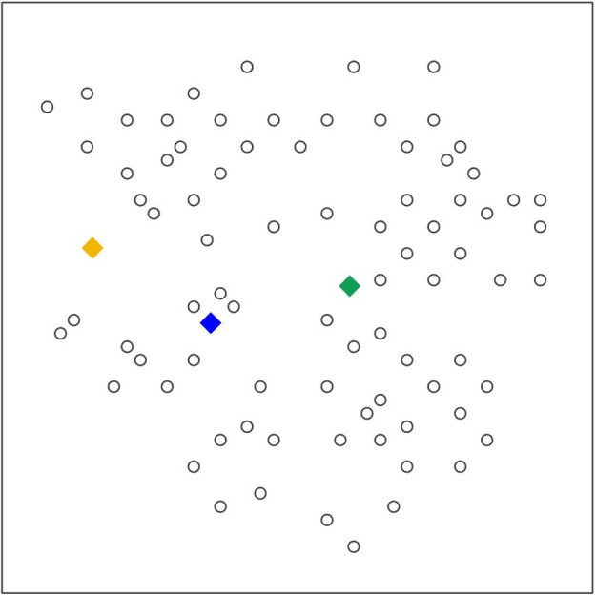
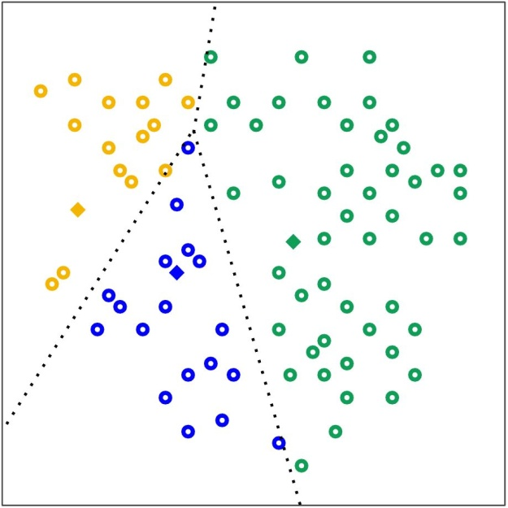
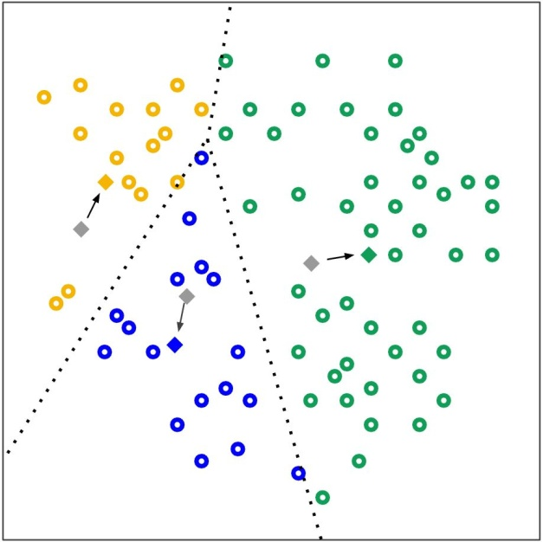
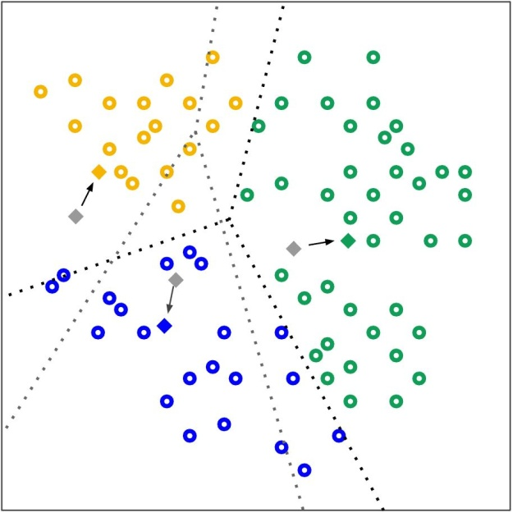
K-means圖解說明
1.隨機初始化的中心點
2.初始群體
3.重新計算中心點
4.重新指派後的群體
Notes:
1.一開始設定給他3點中心點，2.這是他第一次依照中心點劃分的群體，3.得到分群後重新計算中心點位置，4.再次依照移動後的中心點劃分群體，一直重複計算直到中心點不再發生變化

Slide 17
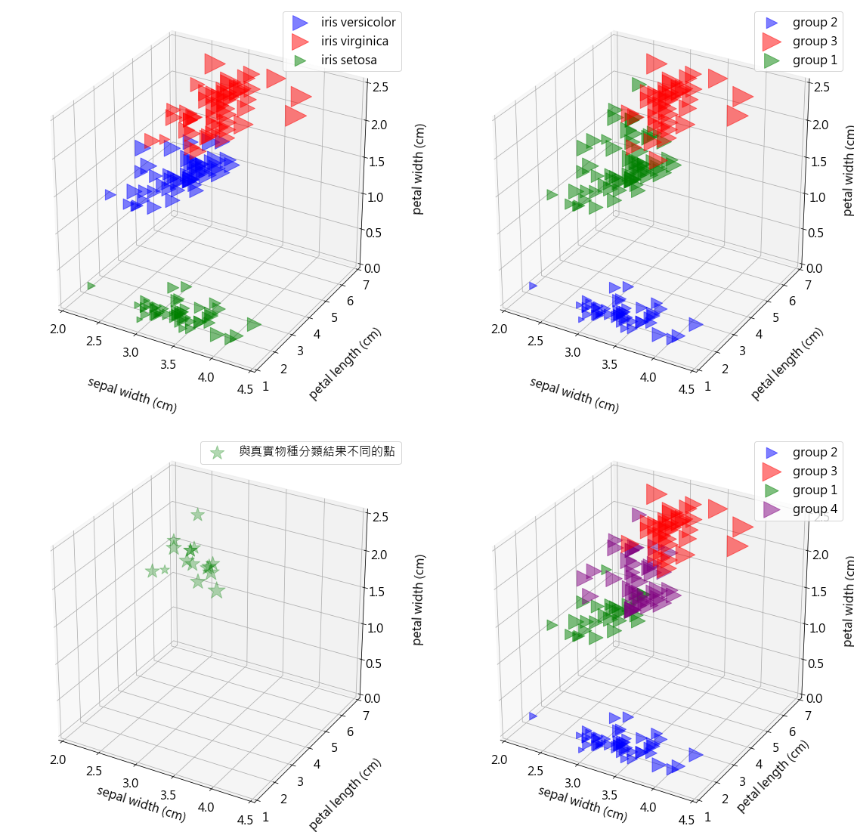
成果分析
Notes:
做個放大效果

Slide 18
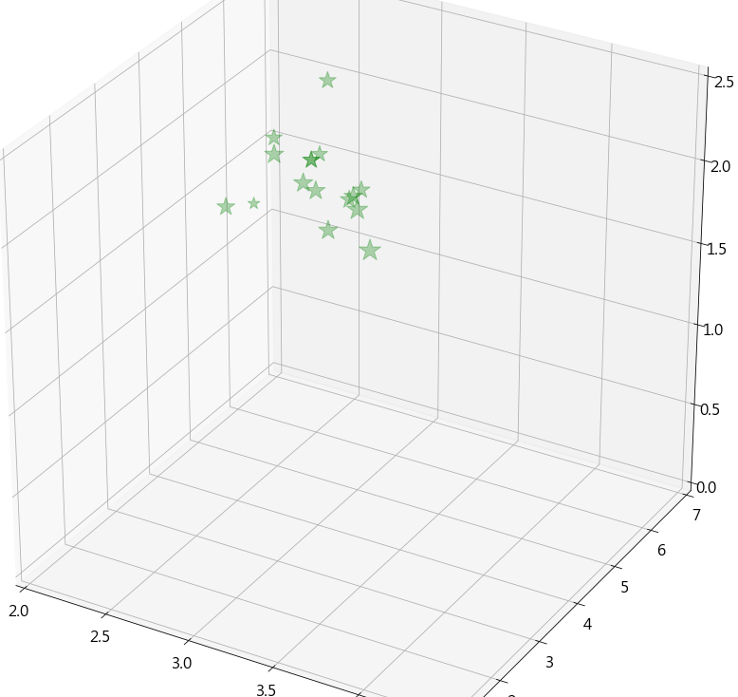
結果與討論
可以從3D圖發現生物學上的分類結果跟K-means分群結果並不完全相同，可以看到星星圖案的這些差異點。
這說明說模型演算結果不一定與實際結果百分之百吻合。但差距已經不大了。
Notes:
1.看到的結果，做出整合

Slide 19
未來展望
在本專題中，初步窺探了數據分析與結果呈現的方法，並呈現出相應的結果。
但在真實世界中，會有更多更複雜的資料，需要使用不同的數據分析模型以及呈現方式，方才能剖析這些資料。
若能熟悉這些方法，那麼在未來，將能有效的利用這些資料，並創造出更大的價值。
例如：依據定價、通路商、商品與總銷售額的資料。搭配K-means cluster做分群並將之繪製成散佈圖。以判斷出在哪個通路上架何種商品是比較適合的。
Notes:
分群講解概念原理 sklearn-cluster是分群kmeans
迭代（iteration）是重複回饋過程的活動，其目的通常是為了接近並且到達所需的目標或結果。每一次對過程的重複被稱為一次「迭代」，而每一次迭代得到的結果會被用來作為下一次迭代的初始值。

Slide 20
參考資料
Python code
Dict-list append
https://stackoverflow.com/questions/48705143/efficiency-2d-list-to-dictionary-in-python
3D scatter XYZ label pad
https://stackoverflow.com/questions/5525782/adjust-label-positioning-in-axes3d-of-matplotlib
Add subplot
https://www.delftstack.com/zh-tw/howto/matplotlib/add-subplot-to-a-figure-matplotlib/
Algorithm
K-means cluster:
https://developers.google.com/machine-learning/clustering/algorithm/run-algorithm
Dataset
Boston housing:
https://www.wbur.org/radioboston/2013/09/18/bostons-housing-challenge
Iris dataset:
https://archive.ics.uci.edu/ml/datasets/iris
Notes:
分群講解概念原理 sklearn-cluster是分群kmeans
迭代（iteration）是重複回饋過程的活動，其目的通常是為了接近並且到達所需的目標或結果。每一次對過程的重複被稱為一次「迭代」，而每一次迭代得到的結果會被用來作為下一次迭代的初始值。

Slide 21
Thank you for your attention

